Slide 1
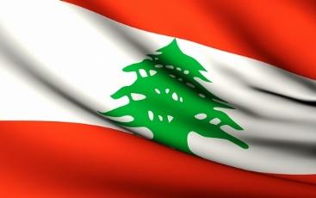
Хидротехника у земљи без воде Стручна пракса у Либану
Петар Ђурић
Студент мастер академских студија Хидротехнике и водно еколошког инжењерства

Slide 2
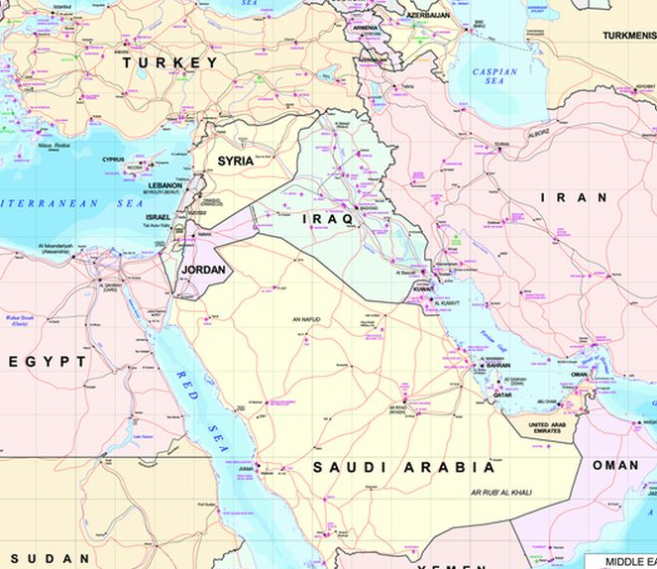
- Није Либија, него Либан.
- Либан? То је негде у Африци?

Slide 3
Како то земља без воде на обали мора?
Нема воде за пиће, а нема ни струје свих 24 сата
Обала је у великој мери загађена
Највиши врх 3088 метара над морем, Al Quarnat as Sawda

Slide 4
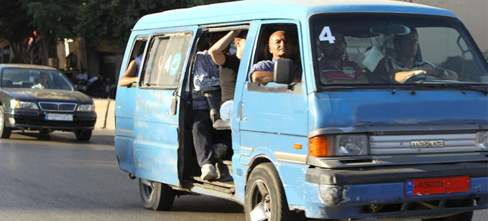
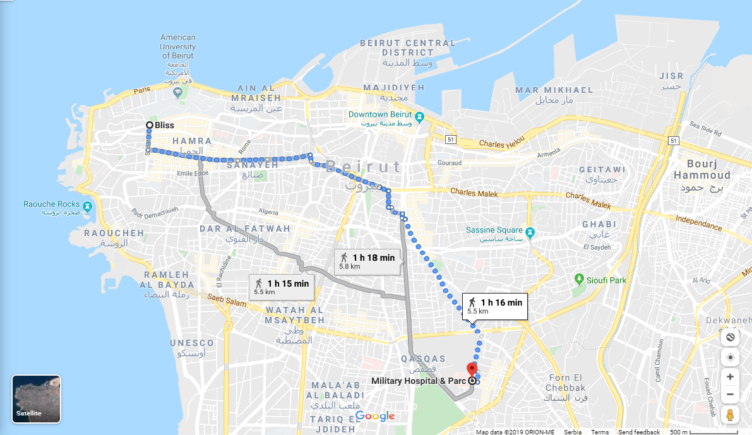


Шта сам ја онда радио тамо као дипломирани инжењер хидротехнике и где?

Slide 5

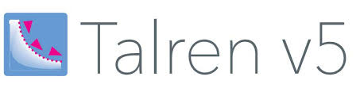
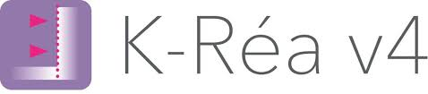
Хидро-геотехника пројектовање

Slide 6
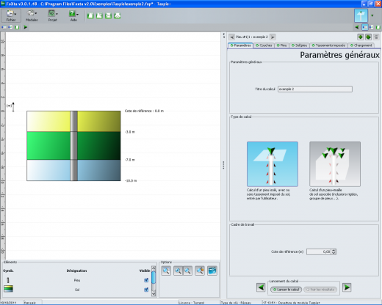
Foxta V3
Прорачун слегања
Деформације тла
Деформације темељне плоче
УЗГОН који се јавља услед нивоа подземних вода умногоме може утицати на резултате

Slide 7
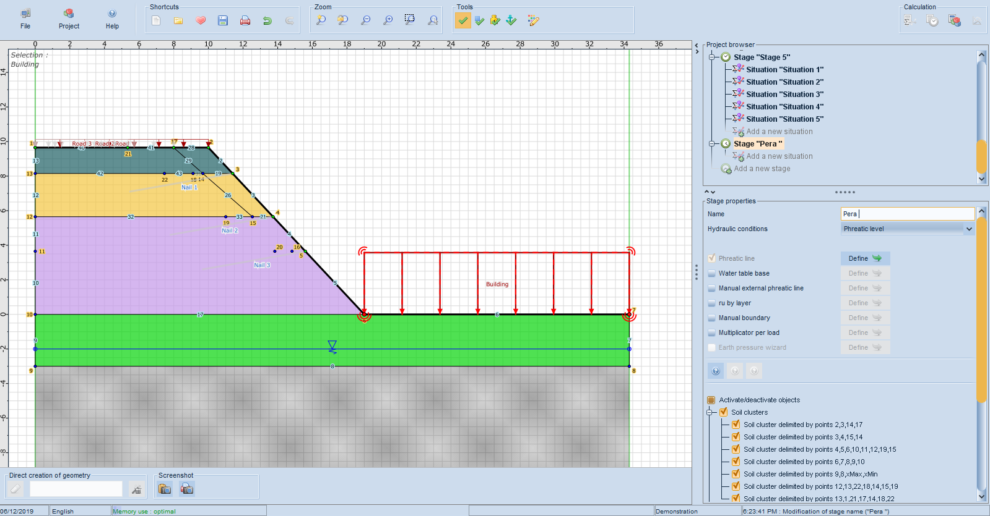
Talren V5
Стабилност косина
Метода Фелениуса
Метода Бишопа

Slide 8
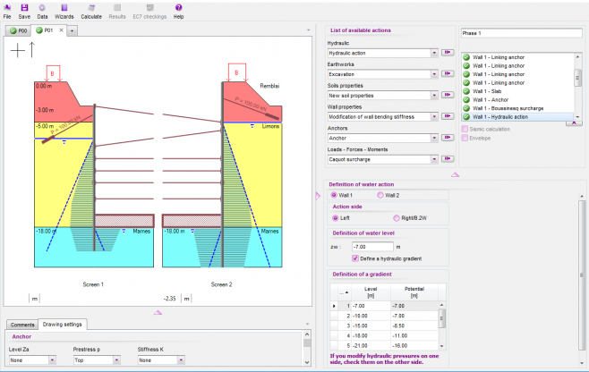
K-Rea V4
Заштита темељне јаме
Уклањање притиска воде на дијафраму

Slide 9
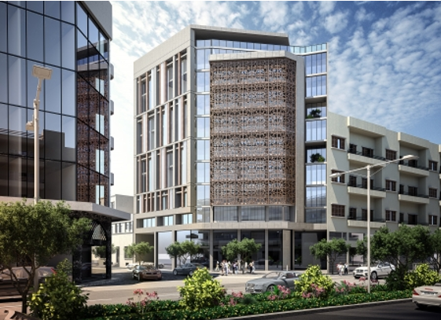
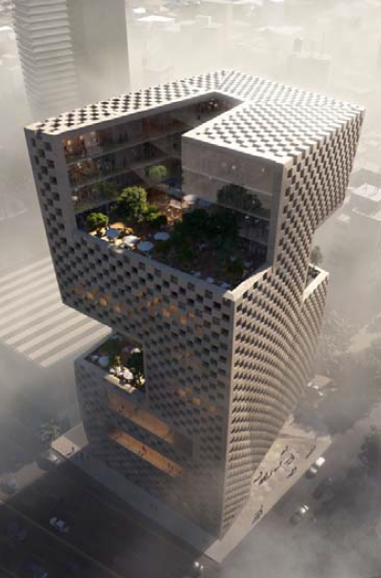
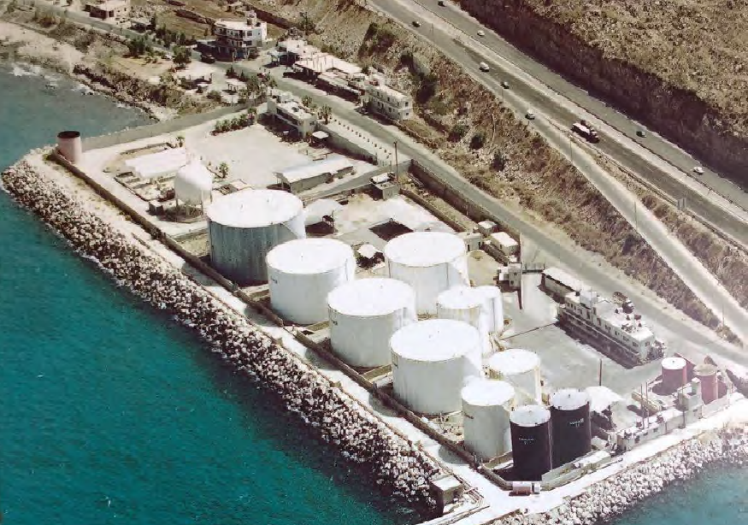
Пројекти:
BLF Banque Libano-Française
Novotel Abidjan
Laguna Bay Abidjan
Tall Tripoli
COGICO Fuel Tanks

Slide 10
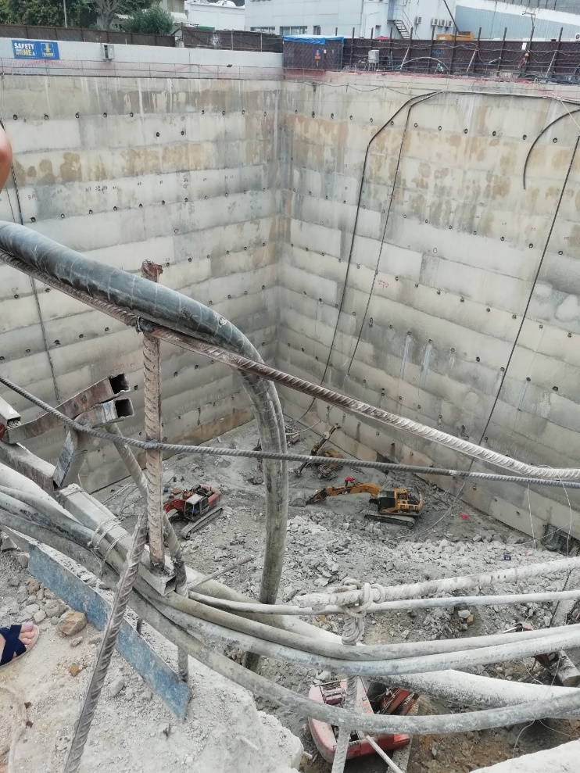
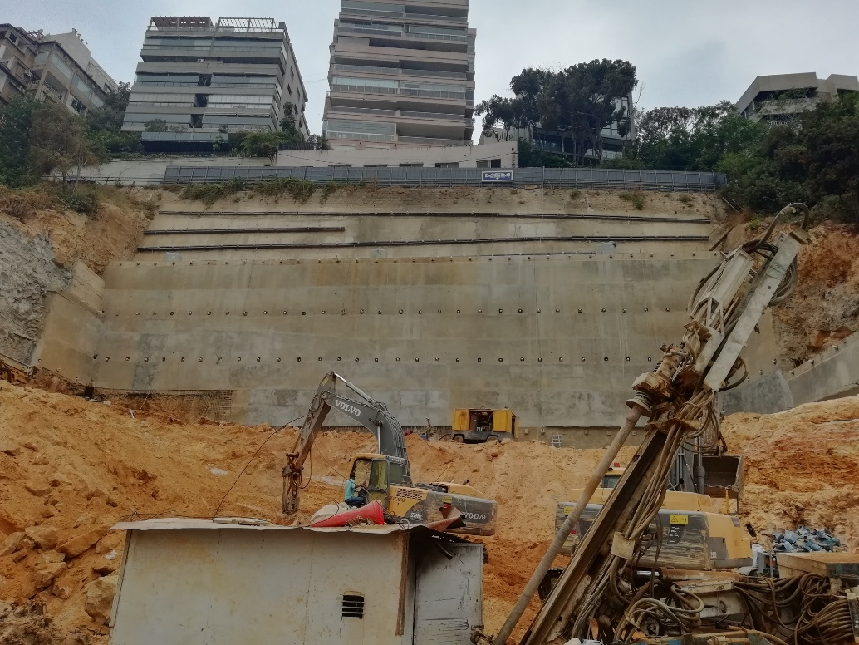
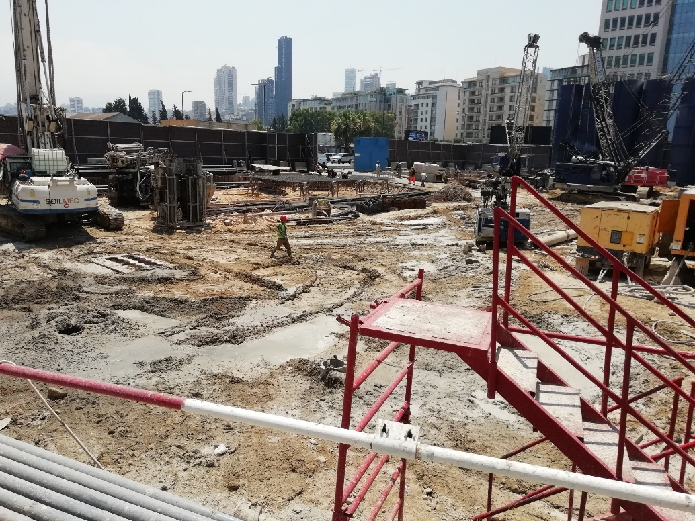
Посао није само канцеларијски!

Slide 11
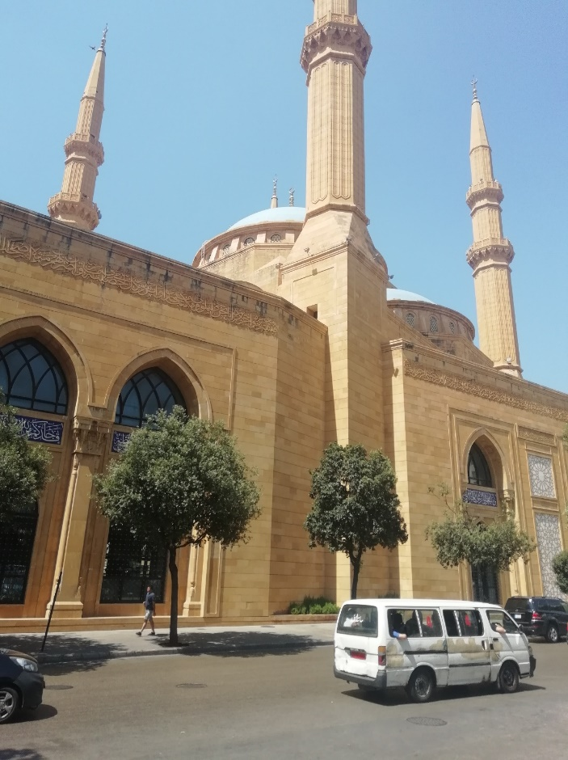
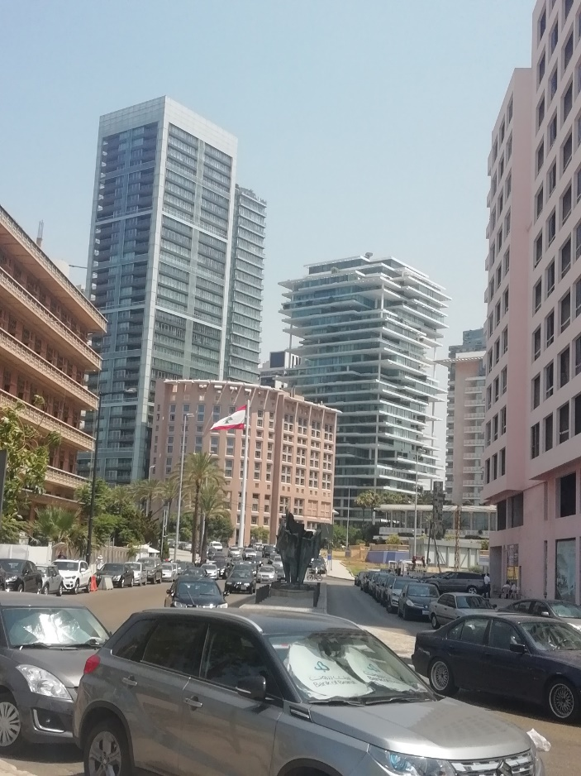
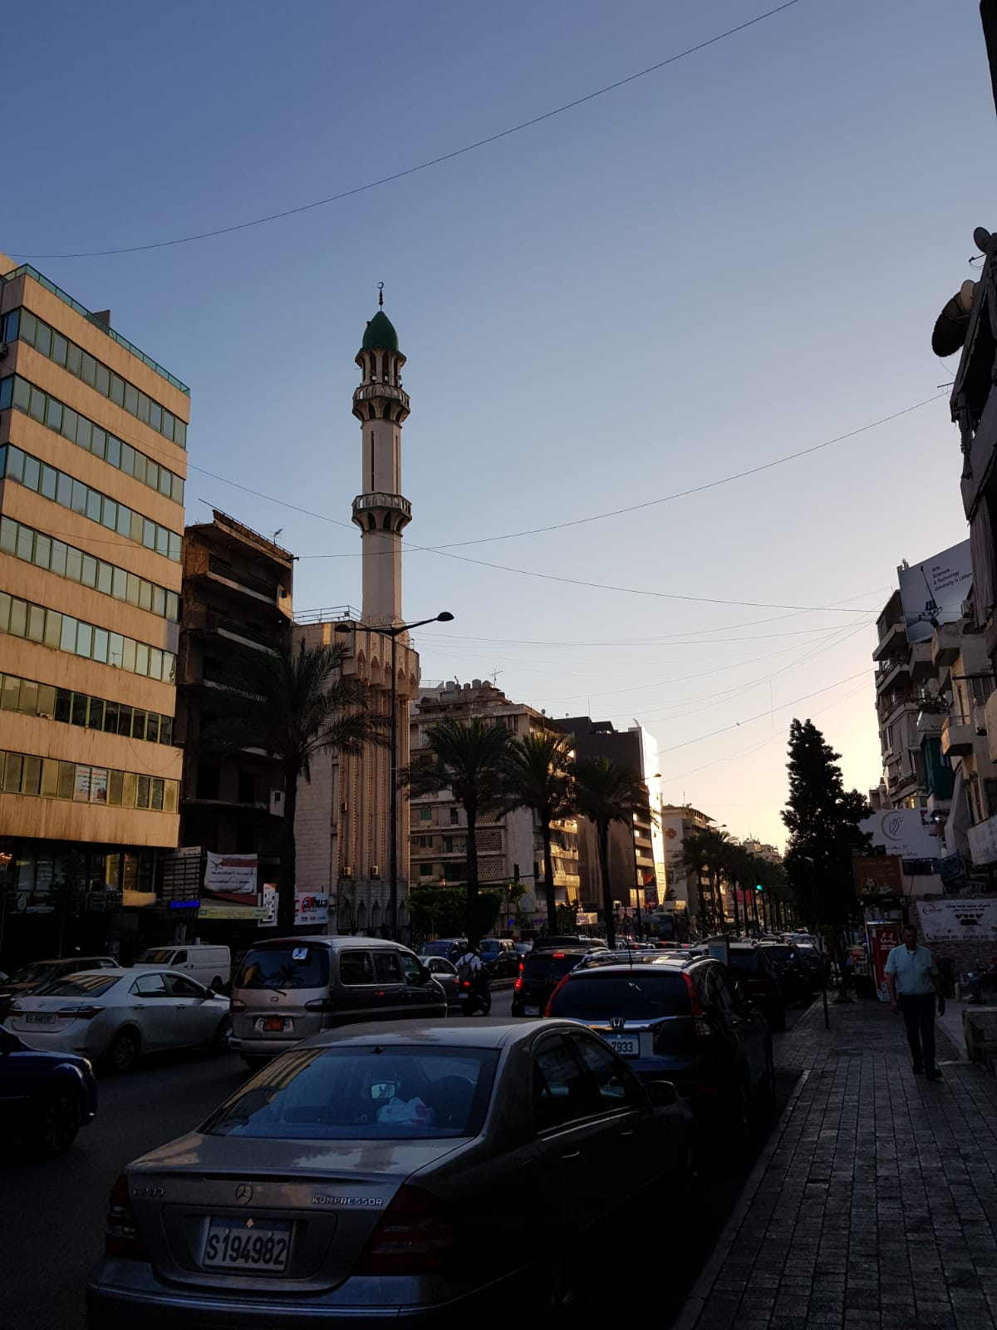
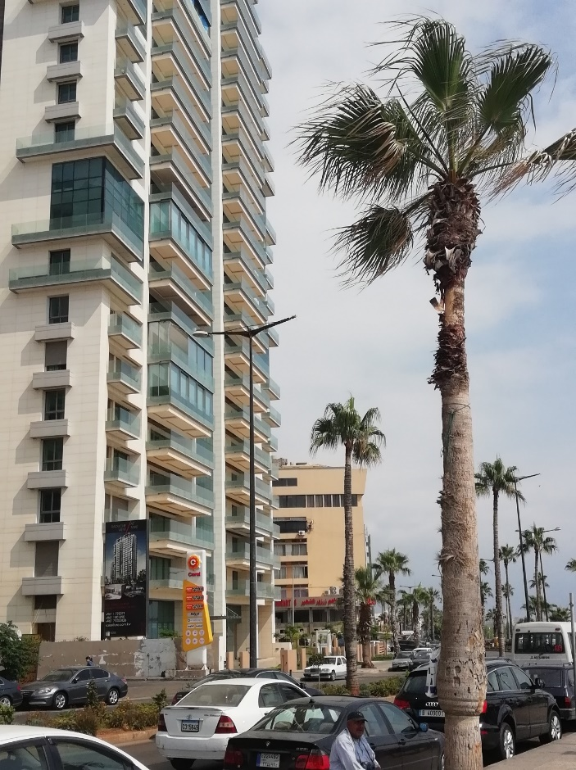
Викенд је ипак свуда нерадан!

Slide 12
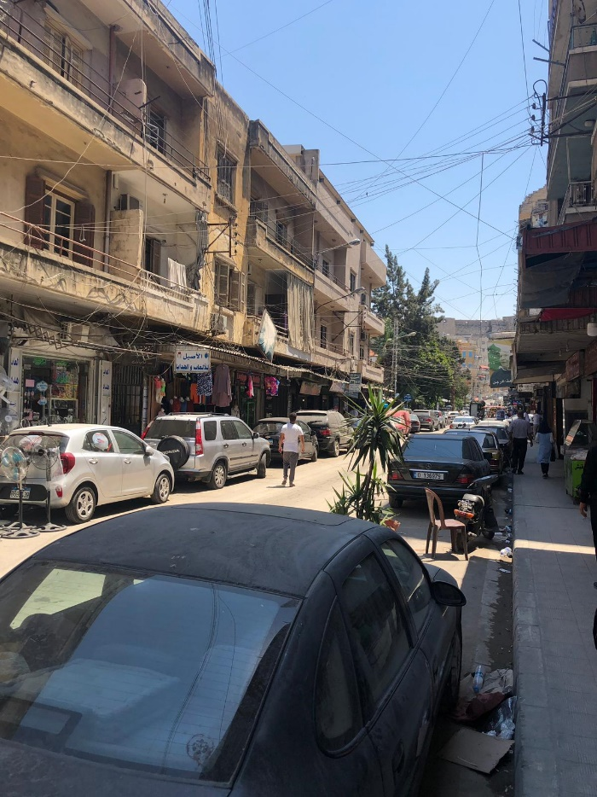
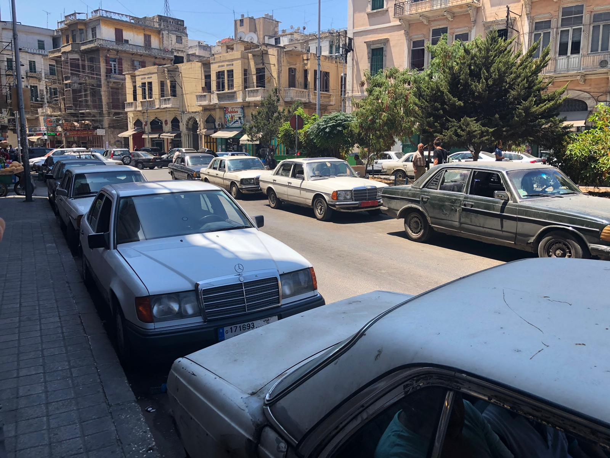
Бејрут је једно, а остали градови су...

Slide 13
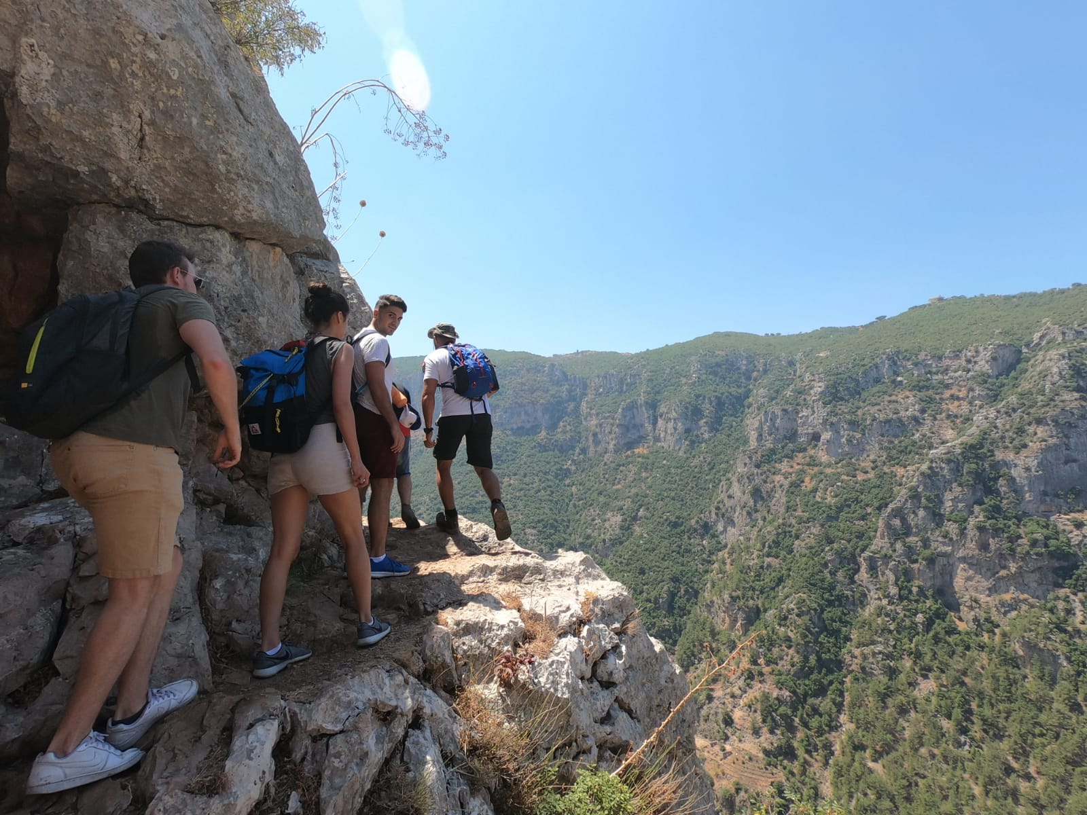
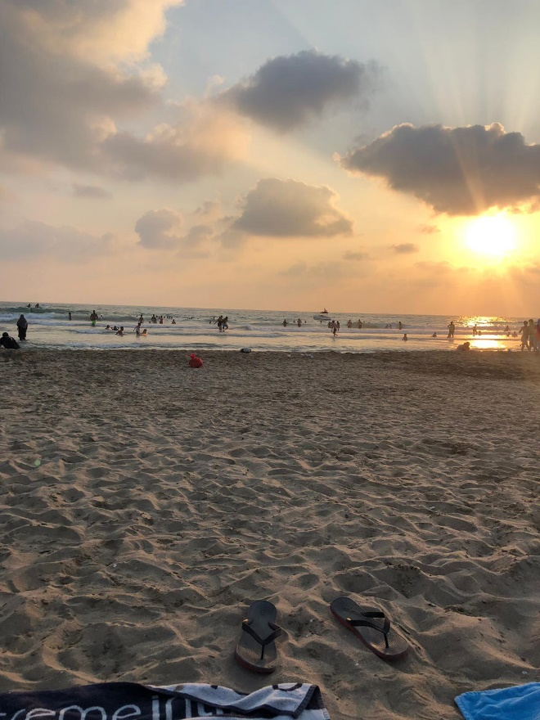
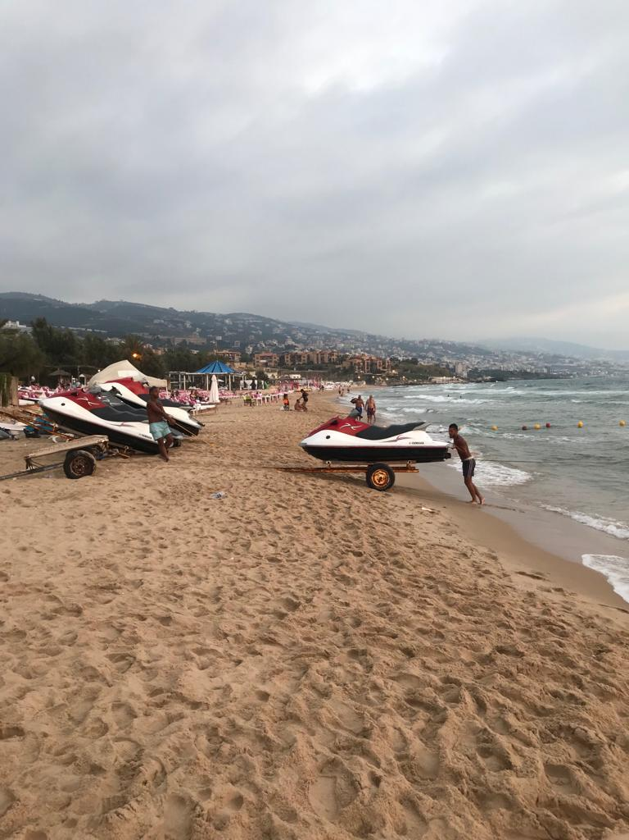
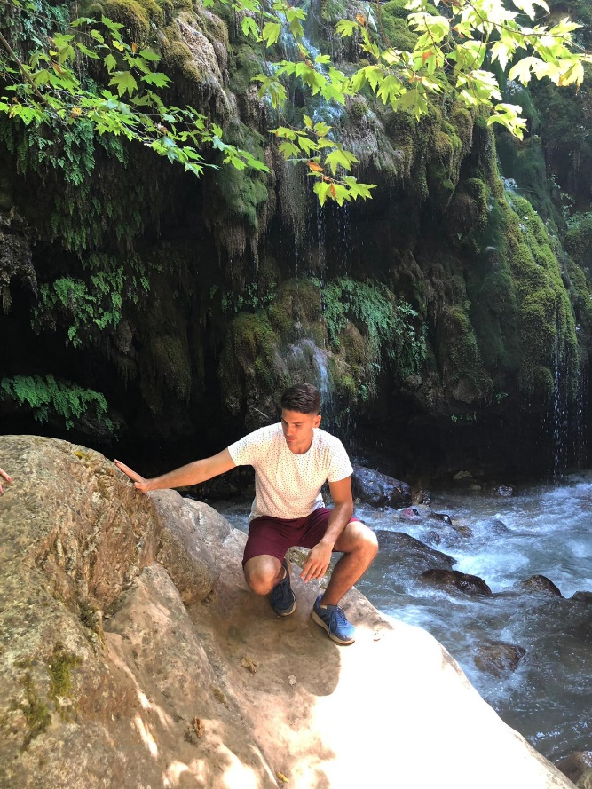
И на планинама...
А био сам и на плажама...

Slide 14
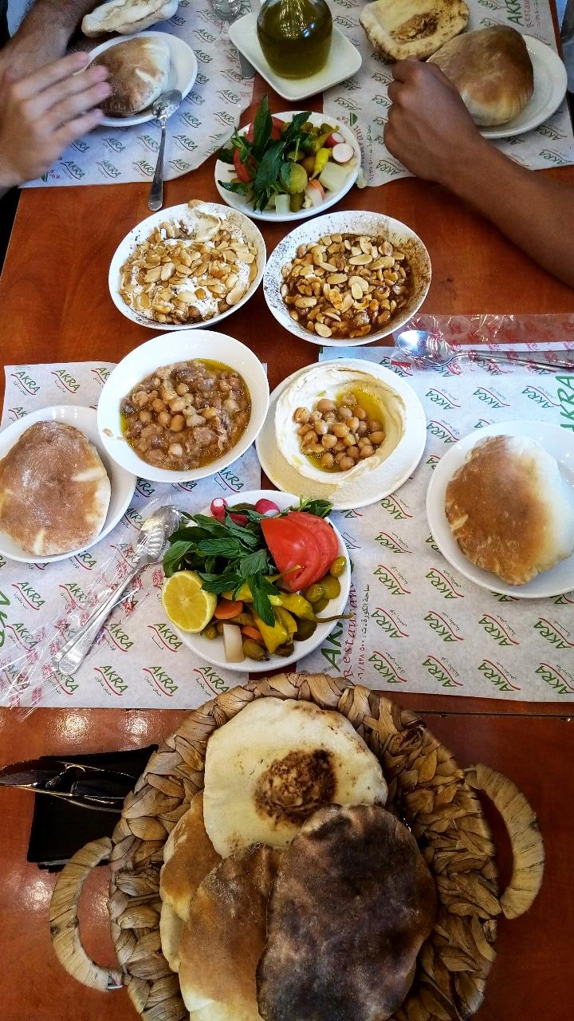
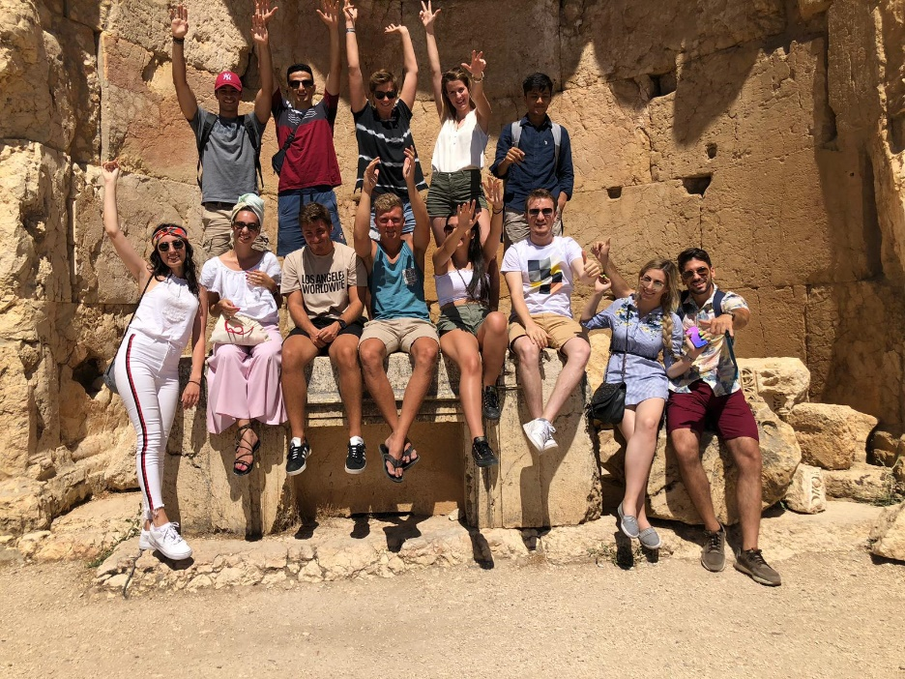
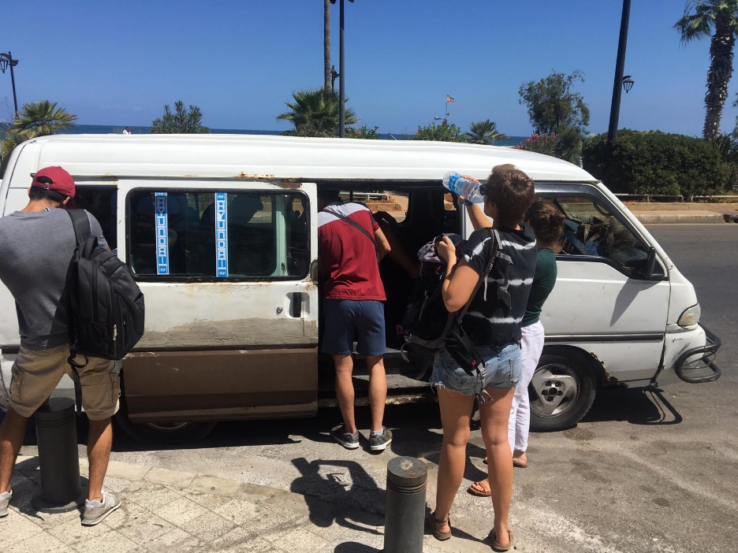
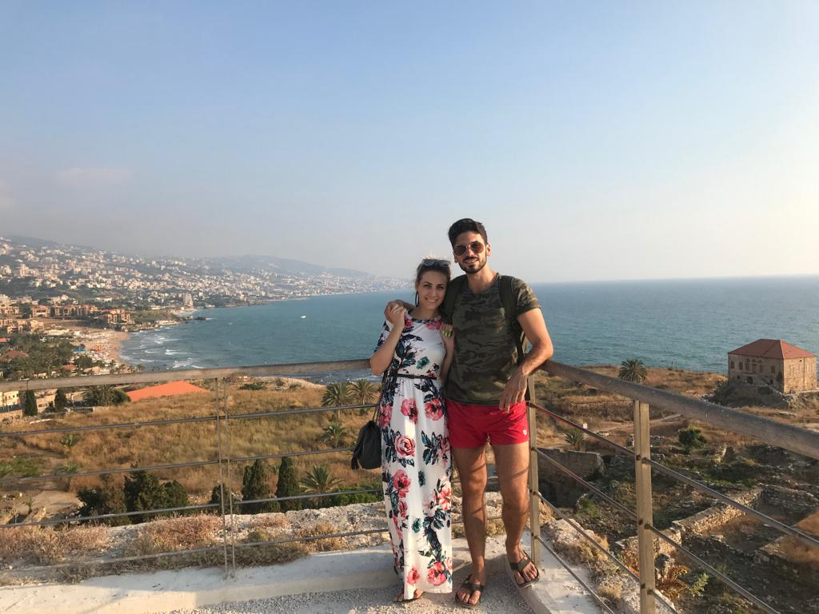
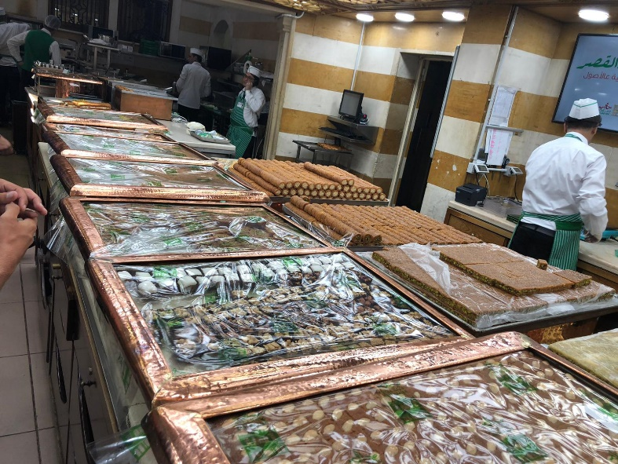
Незамисливо је без друштва!
Храна у Либану, незаобилазно!

Slide 15

Ако вам се свидело оно што сте овде видели и чули, пратите следеће инструкције:
Посетите представништво организације IAESTE на адреси Карнегијева 4, зграда Технолошко-металуршког факултета, први спрат, између 12:00 и 15:00
Шта вам је потребно? Просечно знање енглеског језика, просек на студијама преко 7,50.

